Slide 1
PMR 2499 Revisão bibliografica e leitura de artigos
ESCOLA POLITÉCNICA DA UNIVERSIDADE DE SÃO PAULO Departamento de Engenharia Mecatrônica e de Sistemas Mecânicos
Arturo Forner-Cordero [aforner@usp.br]
Larissa Driemeier [driemeie@usp.br]
Lucas Moscato [lmoscat@usp.br]
Thiago Martins [thiago@usp.br]

Slide 2
Comentários iniciais
Importância da documentação do projeto
Importância do gerenciamento do projeto
Ferramentas de gerenciamento
Reuniões periódicas como o orientador
Citar as fontes:
Não citar=Plagio=Responsabilidade ética e penada por lei

Slide 3
Objetivos
Fazer uma busca bibliografica
Fazer uma busca de patentes
Ler eficientemente um artigo

Slide 4
Para quê?
Busca bibliografica e de patentes:
Achar soluções já prontas para o nosso problema...
Então, melhor não procurar?
Entender quais são so desafios
Definir os requisitos e sua avaliação
Ler eficientemente um artigo

Slide 5
Cómo fazer uma revisão bibliografica?
1. Formular uma pergunta precisa a partir do problema.
2. Localizar as possíveis repostas na literatura científica e nas bases de dados de patentes.
- Organizar os documentos obtidos
3. Avaliar críticamente os resultados dos artigos.
4. Documentar a busca e a avaliação.
5. Aplicar as conclusões da avaliação no projeto.

Slide 6
1. Formular uma pergunta precisa a partir del problema
Formular os problemas do projeto
Identificar as necessidades de informação
Propor uma ou varias perguntas simples e claras.
Com uma pergunta clara podemos definir:
PALAVRAS-CHAVE
p.e. “existem exoesqueletos roboticos de membro inferior de baixo custo?”
“robotic”, “exoeskeleton”, “lower limb”, “low cost”

Slide 7
2. Localizar as possíveis repostas na literatura científica e nas bases de dados de patentes.
Busca em bases de dados bibliograficas disponíveis em Internet (ou em CD-ROM):
Pubmed
Google scholar
Scopus
Ou em bases de editores:
IEEEXplore
Elsevier ScienceDirect
Springerlink
Outras...
E na USP? Contato de primeira mão com autores

Slide 8
2. Localizar as possíveis repostas na literatura científica e nas bases de dados de patentes.
Estrategias de busqueda:
Buscar “palavras-chave”
Buscar “autores relevantes”
Refinar busca se aparecen muitos artigos:
Limitar os anos (p.e. as mais recentes)
Incluir outra palavra-chave
Identificar os artigos de “Review”
Se o review é recente=> revisar
Ler os abstracts dos reviews (ver se é o tema correcto)

Slide 9
2. Localizar as possíveis repostas na literatura científica e nas bases de dados de patentes.
Revisar Abstracts:
Reviews Artigos
Identificar artigos mais relevantes e mais citados
Seleção dos artigos para ler
Crear uma base de dados dos artigos:
Saber onde fica o artigo
Gerar automaticamente as referencias:
LATEX: BibTex
WORD: EndNote

Slide 10
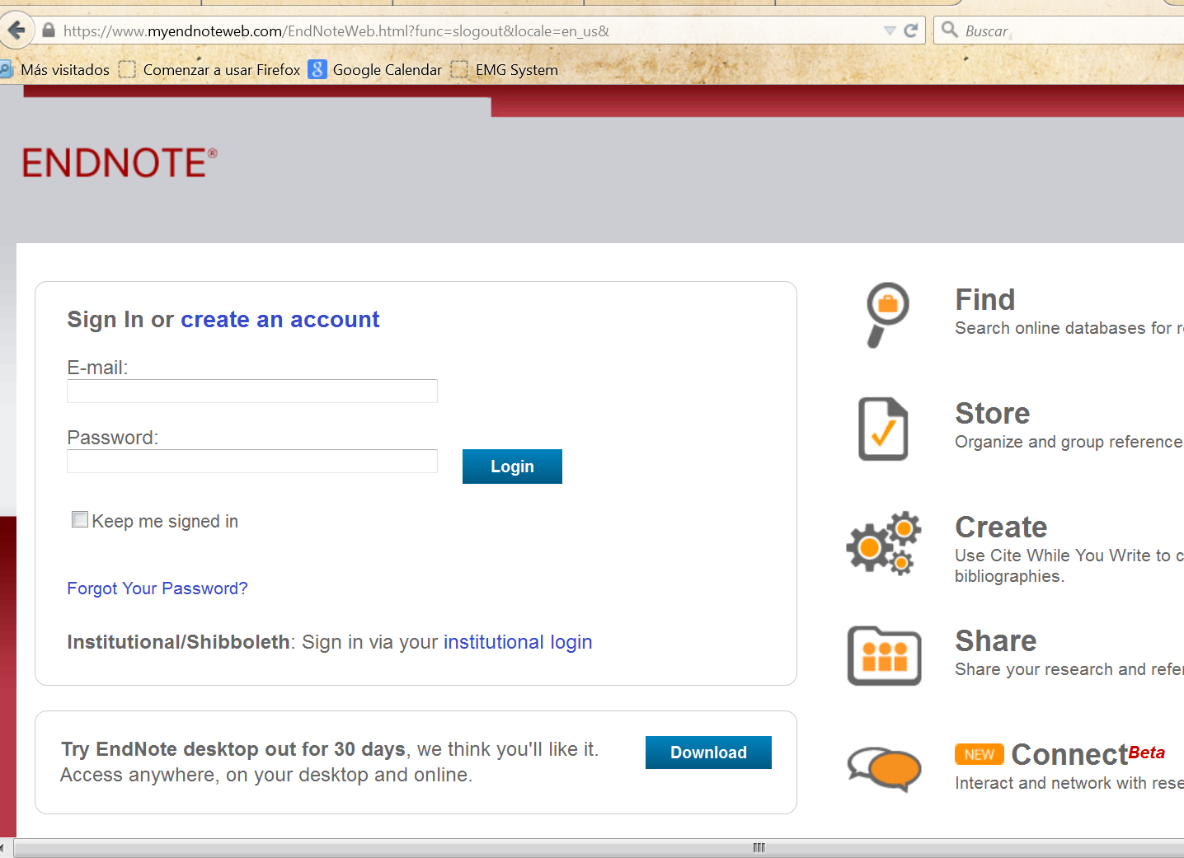

Slide 11
Busca de patentes
Bases de dados de patentes
Exemplo

Slide 12
3. Avaliar críticamente os artigos
Avaliar os documentos para determinar:
Validez (cercanía a la realidade)
Utilidade (aplicabilidade).
Poucos artigos relevantes com metodologia rigorosa:
Apresenta-se um dispositivo ou um algoritmo validado em condições muito concretas
p.e. não permite aplicação em tempo real
O analise estadistico não é correto
A descrição do experimento ou do algoritmo não permite replicar-lo

Slide 13
4. Documentar a busca e avaliação
Descrever o procedimento de busca
Bases de dados usadas
Critérios de busca:
Palavras-chave Faixa de datas
Numero de artigos achados, número de revisões
Jornais mais freqüentes
Escolher os artigos mais relevantes:
Trabalhos recentes
Conclusões relevantes e fundamentadas
Jornais ou congressos prestigiosos na área
Autor/es reconhecido

Slide 14
5. Aplicação das conclusões da avaliação para a prática
Trasladar o conhecimento adquirido al desenvolvimento de seus objetivos
Qual é a pergunta que queriamos responder?
Qué foi aprendido?

Slide 15
Cómo ler um artigo?
Estrutura dos artigos:
Tipo IEEE
Trans. on Biomedical Eng.
Trans. on Neural Systems and Rehabilitation Eng.
Proceedings ICRA, BioRob (conferencias)
(International Conference on Robotics and Automation)
Tipo Journal
Journal of Biomechanics
Gait and Posture
Biological Cybernetics
Experimental Brain Research
Journal of Neurophysiology

Slide 16
Cómo ler um artigo?
Estrutura clasica:
Abstract
Introduction:
Formulation of the problem and literature review
Goal of the paper
Material and Methods:
Experiments, algorithms and data processing
Results:
Present the results from experiments
Discussion:
Discuss the obtained results
(Conclussions):
Reinforce most prominent ideas from the Discussion

Slide 17
Cómo ler um artigo?
Ler o abstract
Se conhece bem o tema:
Ir a objetivos (fim da Introdução)
Ler conclusões (fim da Discussão)
É interessante? Materials and Methods (é bom?)
Leia TUDO. não? Joga (reciclaveis)
Se não conhece bem o tema:
Ler a Introdução => Identificar o objetivo do artigo
Ler a Discusão, Metodos
Ler TUDO

Slide 18
Estrutura dos artigos Tipo IEEE
Descrição de um dispositivo ou algoritmo
Introdução breve e no fim da introdução apresenta a estrutura do artigo
A estrutura de sub-headings segue a descrição do dispositivo ou do metodo

Slide 19
Bibliografia (Autor: Prof Thiago)
“O problema da mochila é NP-Difícil...”
Bibliografia:
- Garey, Michael R.; David S. Johnson (1979). Computers and Intractability: A Guide to the Theory of NP-Completeness. W.H. Freeman. ISBN 0-7167-1045-5. A6: MP9, pg.247.
-Rivest, R.; A. Shamir; L. Adleman (1978). "A Method for Obtaining Digital Signatures and Public-Key Cryptosystems". Communications of the ACM 21 (2): 120–126
-New Directions in Cryptography W. Diffie and M. E. Hellman, IEEE Transactions on Information Theory, vol. IT-22, Nov. 1976, pp: 644–654.

Slide 20
Bibliografia – Notas de rodapé
“O problema da mochila é NP-Difícil¹...”
1- Garey, Mitchel, Johnson (1979). “Computers and Intractability: A Guide to the Theory of NP-Completness.
Bibliografia:
- Garey, Michael R.; David S. Johnson (1979). Computers and Intractability: A Guide to the Theory of NP-Completeness. W.H. Freeman. ISBN 0-7167-1045-5. A6: MP9, pg.247.

Slide 21
Bibliografia – Notas de rodapé
“O problema da mochila é NP-Difícil¹, assim como o problema do máximo conjunto independente², o problema do caixeiro viajante³ e o problema de satisfatibilidade booleana⁴. Nada se sabe, no entanto, sobre o problema RSA.⁵ ”
1- Garey, Mitchel, Johnson (1979). “Computers and Intractability: A Guide to the Theory of NP-Completness.
2- Baker, Brenda. (1994), "Approximation algorithms for NP-complete problems on planar graphs"
3- Applegate, Bixby, Chvátal, Cook, (2006), “The Traveling Salesman Problem”
4- Garey, Mitchel, Johnson (1979). “Computers and Intractability: A Guide to the Theory of NP-Completness.
5- Boneth, Venkatesan (1998), “Breaking RSA may not be equivalent to factoring”
Bibliografia:
...

Slide 22
Referências Bibliográficas
“O problema da mochila é NP-Difícil (Garey; Mitchel; Johnson, 1979), assim como o problema do máximo conjunto independente (Baker; Brenda, 1994), o problema do caixeiro viajante (Applegate et al., 2006) e o problema de satisfatibilidade booleana (Garey; Mitchel; Johnson, 1979). Nada se sabe, no entanto, sobre o problema RSA. (Boneth; Venkatesan, 1998).”
Referências:
- Garey, Michael R.; David S. Johnson (1979). Computers and Intractability: A Guide to the Theory of NP-Completeness. W.H. Freeman. ISBN 0-7167-1045-5. A6: MP9, pg.247
...

Slide 23
Referências Bibliográficas
“O problema da mochila é NP-Difícil (1), assim como o problema do máximo conjunto independente (2), o problema do caixeiro viajante (3) e o problema de satisfatibilidade booleana (1). Nada se sabe, no entanto, sobre o problema RSA. (4).”
Referências:
1 - Garey, Michael R.; David S. Johnson (1979). Computers and Intractability: A Guide to the Theory of NP-Completeness. W.H. Freeman. ISBN 0-7167-1045-5. A6: MP9, pg.247
...

Slide 24
Referências Bibliográficas
“O problema da mochila é NP-Difícil¹, assim como o problema do máximo conjunto independente², o problema do caixeiro viajante³ e o problema de satisfatibilidade booleana⁴. Nada se sabe, no entanto, sobre o problema RSA⁵.”
1- Garey, Mitchel, Johnson (1979). “Computers and Intractability: A Guide to the Theory of NP-Completness.
2- Baker, Brenda. (1994), "Approximation algorithms for NP-complete problems on planar graphs"
3- Applegate, Bixby, Chvátal, Cook, (2006), “The Traveling Salesman Problem”
4- Garey, Mitchel, Johnson (1979). “Computers and Intractability: A Guide to the Theory of NP-Completness.
5- Boneth, Venkatesan (1998), “Breaking RSA may not be equivalent to factoring”
Bibliografia:
...

Slide 25
Citações
Menezes (1) aponta que trabalhos na área de “segurança demonstrável” são frequentemente inacessíveis para pesquisadores que não pertencem à área
De acordo com Menezes (1), trabalhos de “segurança demonstrável” parecem terem sido escritos de modo a serem completamente seguros contra compreensão de qualquer um de fora da área.
De acordo com Menezes (1), “trabalhos de “segurança demonstrável” parecem terem sido escritos de modo a serem semanticamente seguros contra compreensão de qualquer um de for a da área.”

Slide 26
Citações
O Texto científico:
Completo
Claro
Conciso
Convincente

